Slide 1



IEEE ISET Bizerte Student Branch
EDS & SMC Technical Challenge

Slide 2

IEEE ISET Bizerte Student Branch
Introduction
L'étude des interactions complexes chez les étudiants, notamment en matière d'autonomie, met en lumière des problématiques cruciales. Comprendre ces intrications est essentiel pour appréhender les multiples facteurs influant sur la vie étudiante. Cette introduction souligne les défis liés à la variabilité rapide des sentiments des étudiants, insiste sur la nécessité d'une approche longitudinale pour capturer ces fluctuations, et met en évidence la complexité des liens entre l'autonomie, le comportement en classe et le soutien à l'autonomie. Ces enjeux critiques appellent à une réflexion approfondie, guidant la recherche et les initiatives éducatives pour soutenir de manière holistique les étudiants dans leur parcours académique et personnel.

Slide 3
Collecte des données
Présentation du concept de l’étude :
L'analyse explore la relation entre l'autonomie étudiante, la motivation, l'organisation du travail perçue et le comportement en classe. La méthode d'enquête utilise des questionnaires distribués dans les classes avec la collaboration des professeurs, privilégiant une approche simple et accessible. Cette distribution directe encourage la participation active, facilitant la clarification des questions pour des réponses plus précises. Cette méthode offre également une personnalisation potentielle des enquêtes en fonction des besoins des répondants.

Slide 4
Description des données
Questionnaire :
Cette étude est réalisée par une équipe de recherche IEEE à l’ISET de Bizerte.
Le questionnaire a été écrit, imprimé et distribué sous forme de papier aux étudiants de l’institut supérieur des études technologiques de Bizerte en collaboration avec nos chers professeurs .
Le questionnaire est détaillé dans le rapport PDF .

Slide 5
Population :
Choisir la population cible : les étudiants d’ISET Bizerte environs 1200.
Échantillon :
Choisir l'échantillon: puisque il est rarement possible d’avoir accès à la totalité de la population cible, vu sa taille ou de sa dispersion.
On étudie un caractère qualitatif l'autonomie des étudiants vis a vis la motivation en classe de proportion 13.9 % dans la population mère.
On tire au hasard un échantillon de taille 167.
choisir la méthode d’échantillonnage
L’échantillon est alternativement constitué sur une base statistique (échantillonnage
aléatoire) et en fonction des objectifs d'étude :

Slide 6

IBM SPSS :
IBM SPSS (Statistical Package for the Social Sciences) est un logiciel largement utilisé dans la
recherche en sciences sociales. Avec son interface conviviale, il permet la manipulation efficace des données, propose diverses analyses statistiques (tests de tendance centrale, corrélation, régression), facilite la création de graphiques, prend en charge la syntaxe pour les utilisateurs avancés, génère des rapports détaillés, et est largement utilisé dans les domaines académiques et industriels.

Slide 7
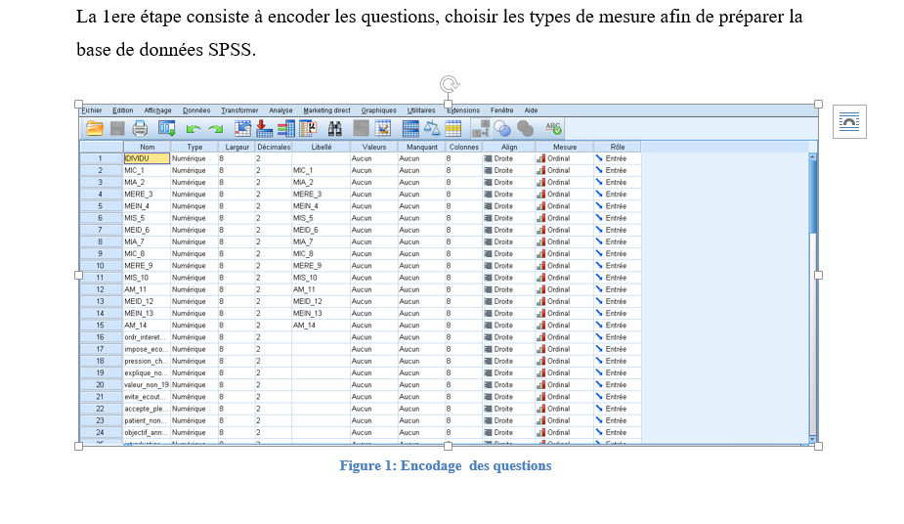
Base de données SPSS :
La 1ere étape consiste à encoder les questions, choisir les types de mesure afin de préparer la base de données SPSS.

Slide 8
L’analyse en composantes principales (ACP) :
L’ACP dans l'SPSS est une procédure puissante pour explorer la structure des données en réduisant leur dimensionnalité tout en préservant l'information la plus significative. Elle est largement utilisée pour découvrir des tendances, des regroupements ou des relations entre variables dans des ensembles de données complexes.
Mesure de cohérence et d’alpha de cronbach

Slide 9
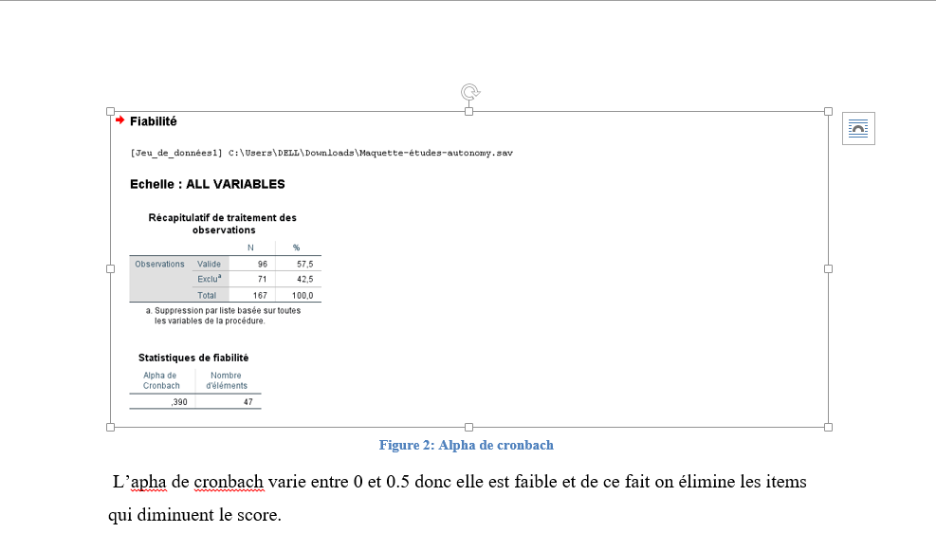

Analyse de la Fiabilité : Alpha de Cronbach

Slide 10
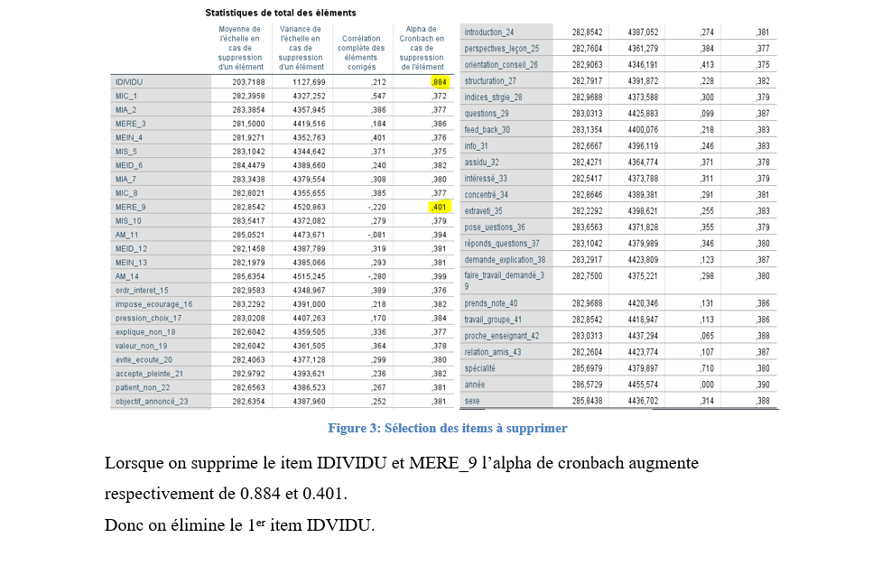

Slide 11
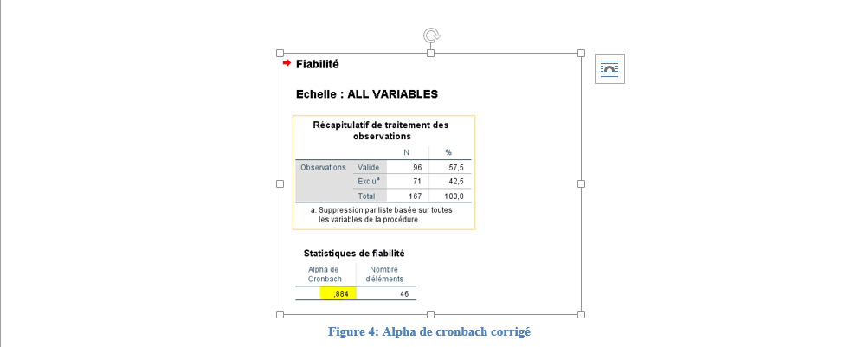
Alpha de Cronbach aprés amélioration
L’alpha de cronbach est 0.884 est plus qu’il est proche de 1, plus la cohérence interne de l’échelle (sa fiabilité) est forte.
·

Slide 12
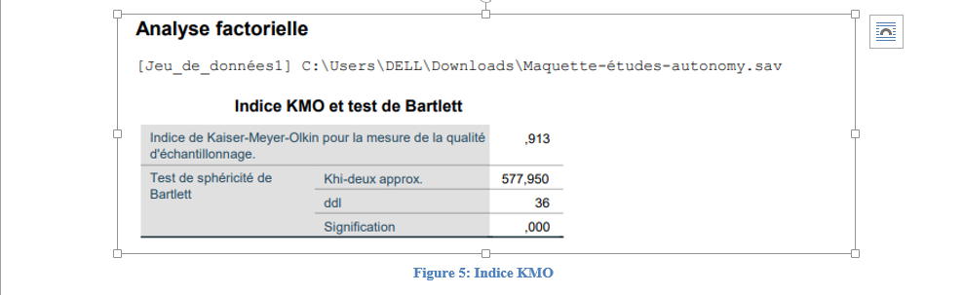
Réalisation de l’ACP (Analyse en Composante Principales ) : :
On prend les items retenus après la purification et on calcule leur matrice de corrélation et leur test de Bartlett. Pour la matrice de corrélation voir doc SPSS
Indice KMO (0.913) est le test de bartlett très significative ( p<0.01) indiquent une bonne adéquation de lACP

Slide 13
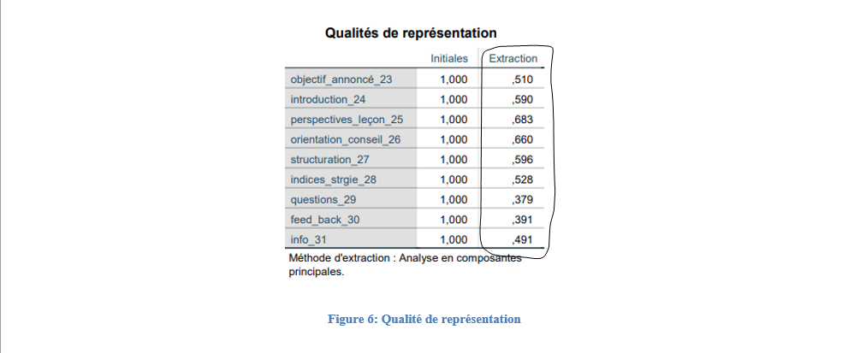
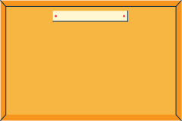

Slide 14
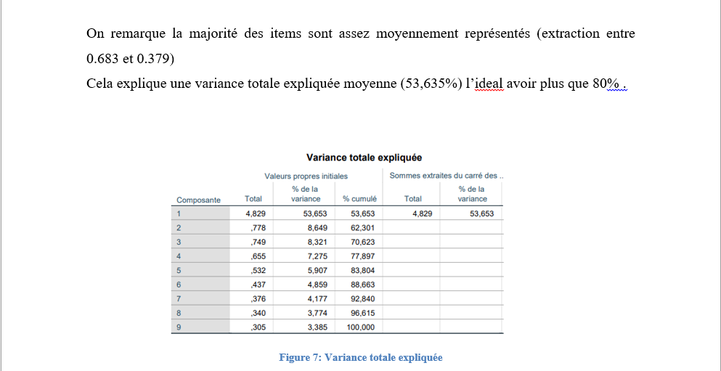

Slide 15
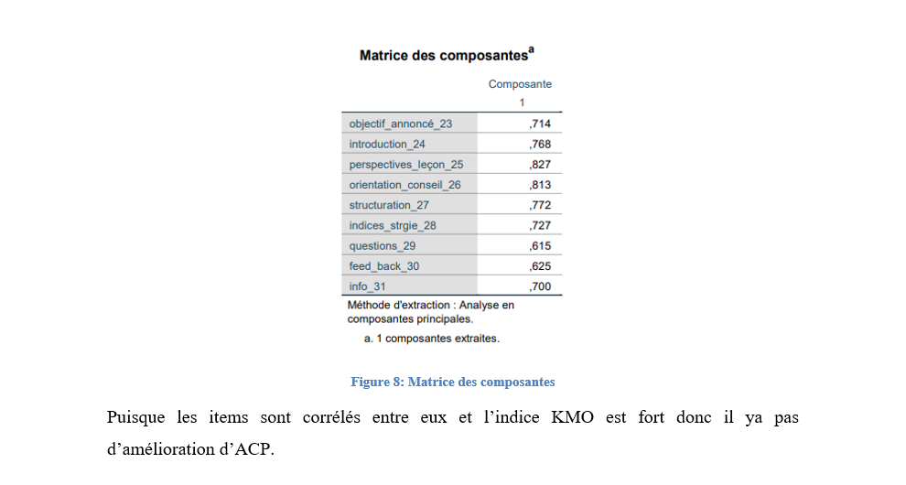
Matrice des composantes
Plus le coefficient est proche de 1 plus il est représentative par la composante.
La composante 1 représente les items suivants :

Slide 16

La régression :
L'analyse de régression est une méthode statistique couramment utilisée pour examiner la relation entre une variable dépendante et une ou plusieurs variables indépendantes.
On va examiner la relation entre le comportement en classe et la motivation (MEX, MI, AM ),
le soutient à l’autonomie et organisation au travail .
Variable expliquée : comportement en classe
Variables explicatives : la motivation, le soutient à l’autonomie, organisation au travail.

Slide 17
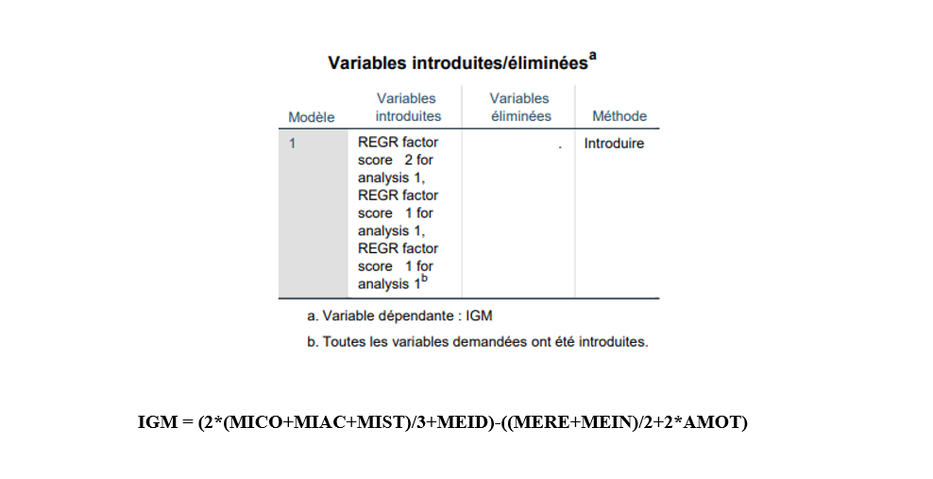

Slide 18
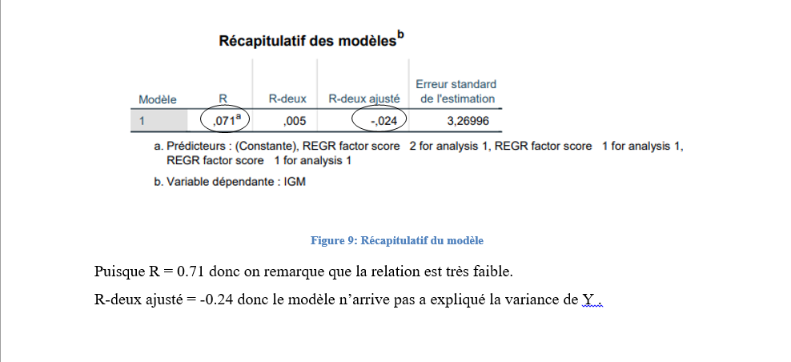


Slide 19
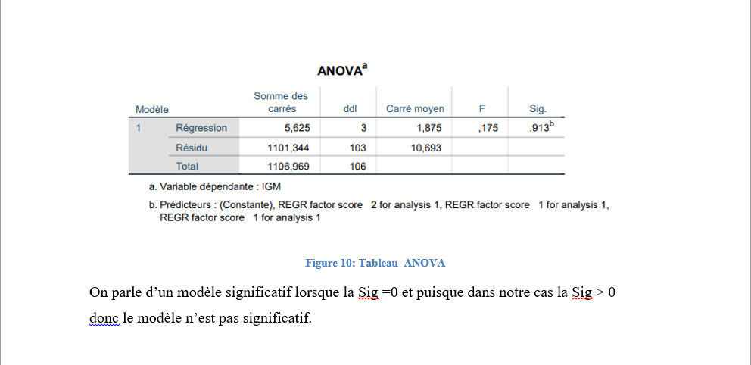
ANOVA

Slide 20
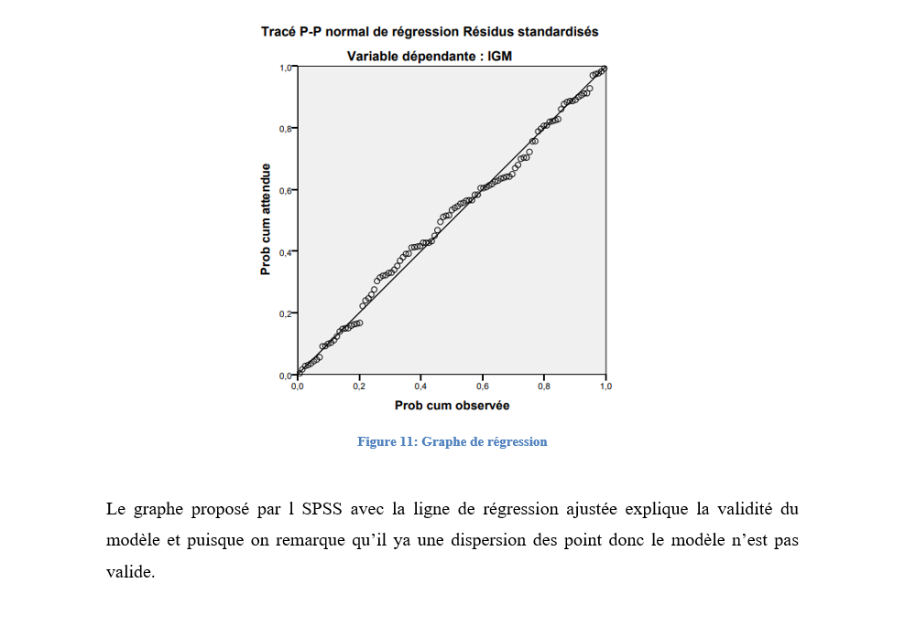


Slide 21
Résultat obtenu :
L'analyse SPSS sur l'autonomie des étudiants, le comportement en classe, le soutien à l'autonomie et l'organisation du travail n'est pas significative. La variabilité rapide des sentiments des étudiants introduit du bruit, rendant difficile l'établissement de relations claires. Les fluctuations, influencées par des facteurs externes non inclus dans le modèle, expliquent la non-significativité. Considérer la dynamique temporelle des sentiments des étudiants dans les futures études est crucial. Explorer ces variations avec des mesures longitudinales ou des entretiens qualitatifs peut affiner la compréhension des facteurs temporels. La non-significativité du modèle indique la nécessité d'une approche nuancée pour interpréter les résultats en éducation.

Slide 22

Conclusion:
L'analyse des liens entre l'autonomie des étudiants, leur comportement en classe, le soutien à l'autonomie et l'organisation du travail révèle une complexité due à la variabilité rapide des sentiments. La non-significativité du modèle souligne la nécessité d'une exploration nuancée, avec une approche longitudinale intégrant des méthodes qualitatives. Comprendre ces relations complexes demande une vision holistique de la vie étudiante, tenant compte de facteurs personnels et sociaux non mesurés. Cela souligne la complexité inhérente à la compréhension des interactions étudiantes, appelant à des approches plus dynamiques dans la recherche et le soutien éducatifs.

Slide 23




Recommandations
Prochaines étapes
1
Exploration des variations rapides
Il serait bénéﬁque d'explorer davantage les variations rapides en incluant des mesures longitudinales pour capturer l'évolution des sentiments des étudiants au ﬁl du temps.
2
Utilisation de méthodes qualitatives
Des entretiens qualitatifs ou des enquêtes approfondies pourraient être utilisés pour identiﬁer les facteurs contribuant à la variabilité des sentiments et afﬁner le modèle.

Slide 24


Recherche future
Amélioration de la méthodologie
Exploration de facteurs temporels
Adoption d'une approche dynamique
Il convient d'approfondir la compréhension des facteurs temporels qui inﬂuent sur la relation entre l'autonomie des étudiants et le comportement en classe.
Des approches plus dynamiques et complètes sont nécessaires pour la recherche et le soutien éducatifs.

Slide 25
Préoccupation
Variabilité des sentiments des étudiants
Importance de la dimension temporelle
1
La non-signiﬁcativité du modèle souligne l'importance de tenir compte de la dynamique temporelle des sentiments des étudiants lors de la conception des futures études.
2
Besoin d'approches plus nuancées
Cela souligne l'importance d'adopter une approche nuancée pour interpréter les résultats et pour guider la conception de futures recherches dans le domaine de l'éducation.

Slide 26

Merci pour votre attention
Questions et commentaires sont les bienvenus

